Slide 1
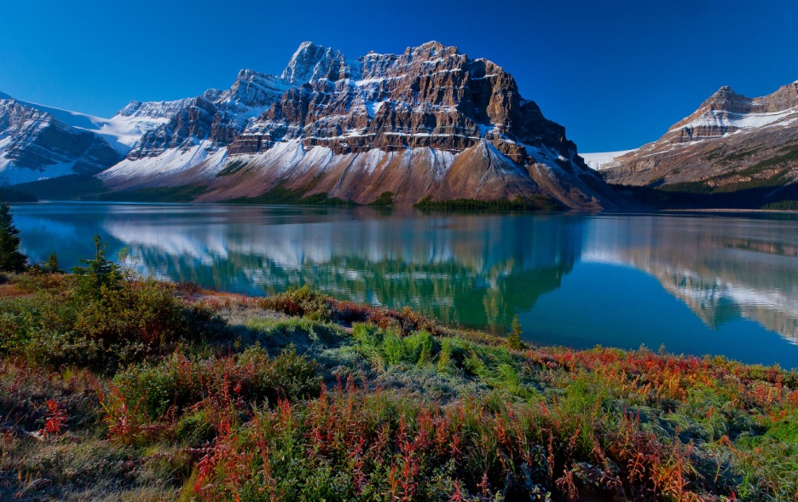
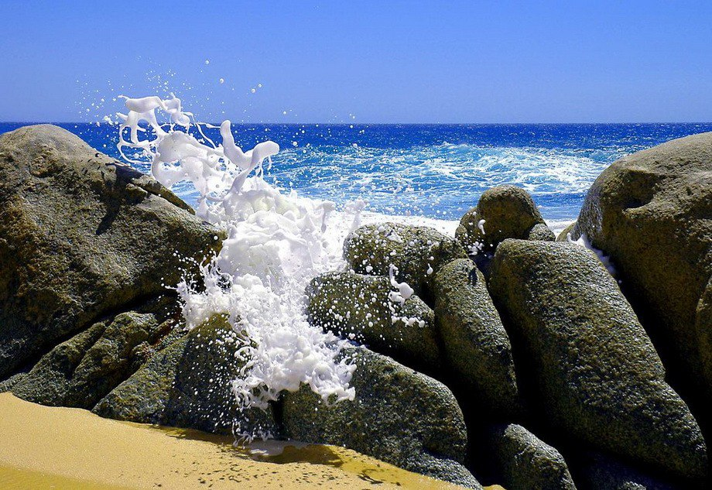
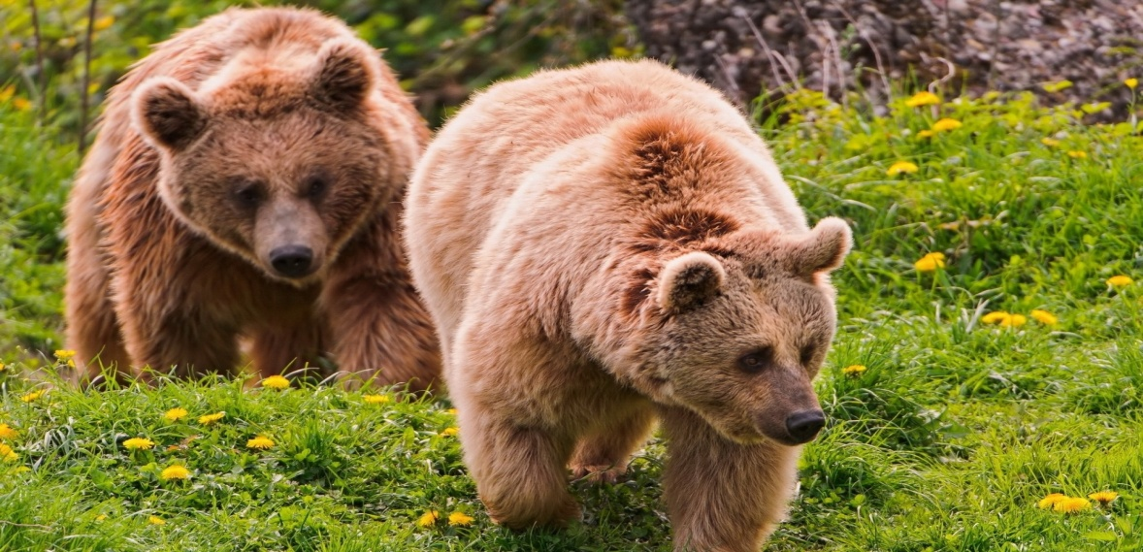

Сформулируйте тему урока, по представленным на слайде изображениям

Slide 2
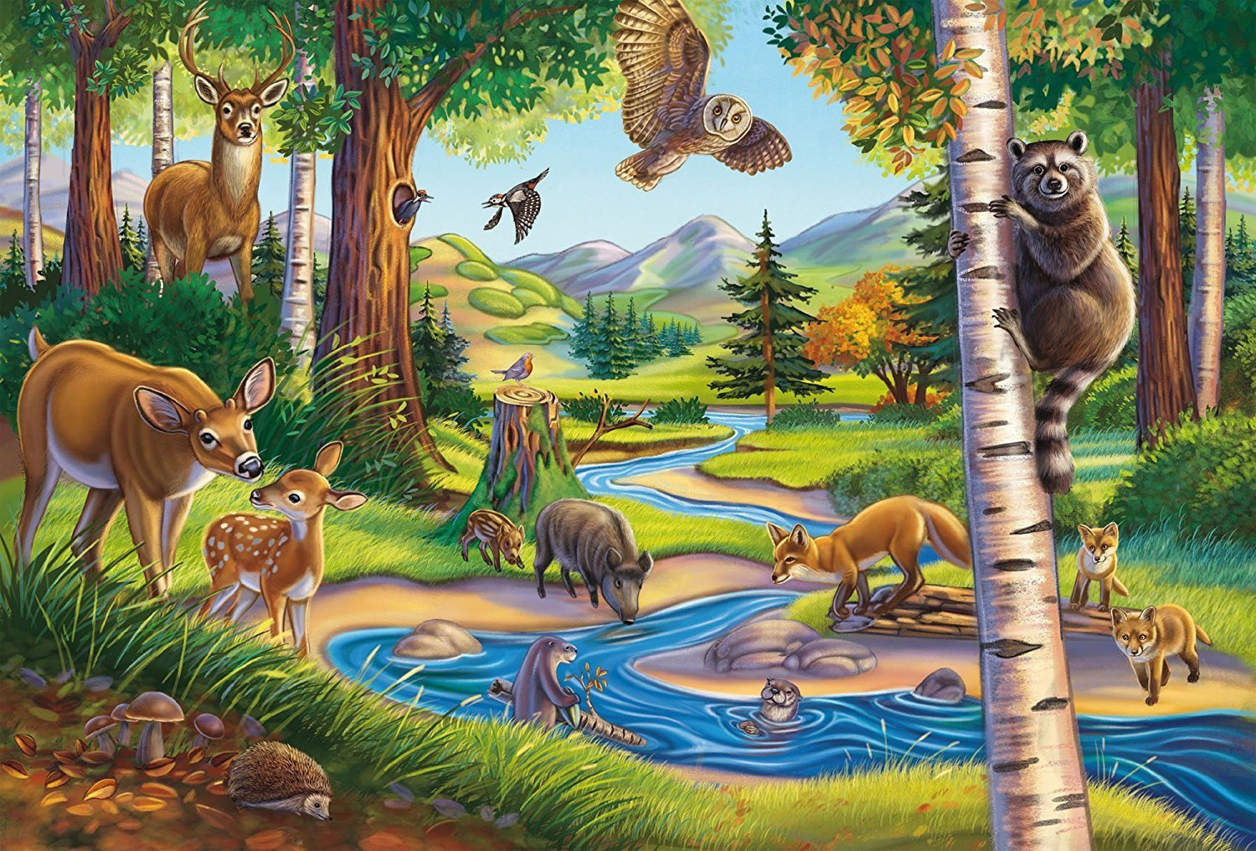
Живая и неживая природа – единое целое

Slide 3
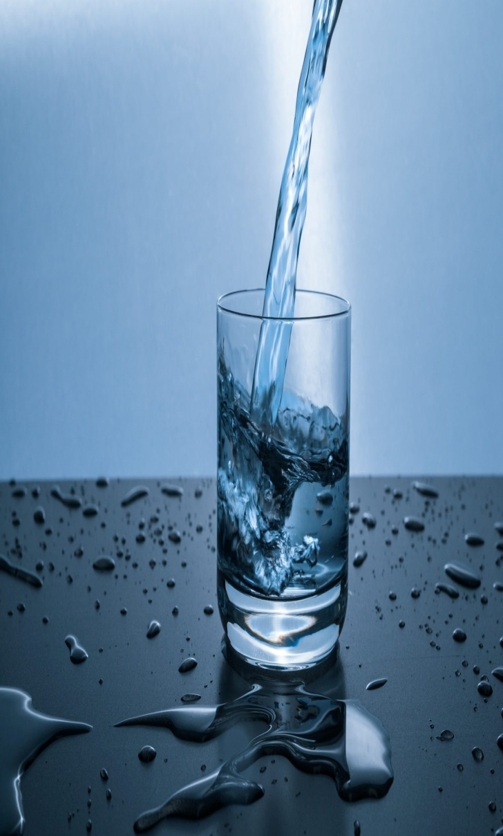
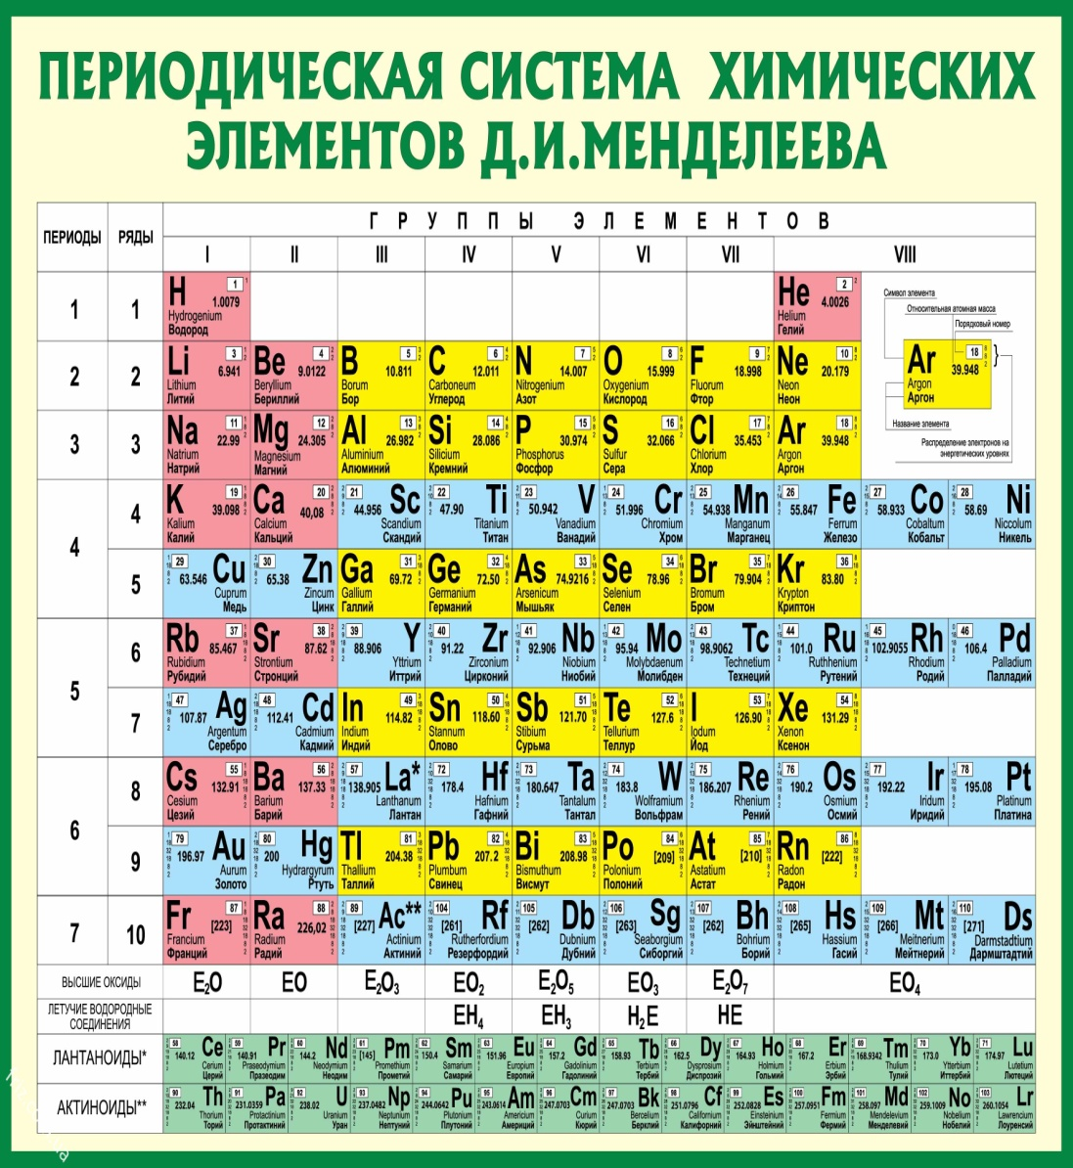
Предположите, что предстоит изучить сегодня на уроке?

Slide 4
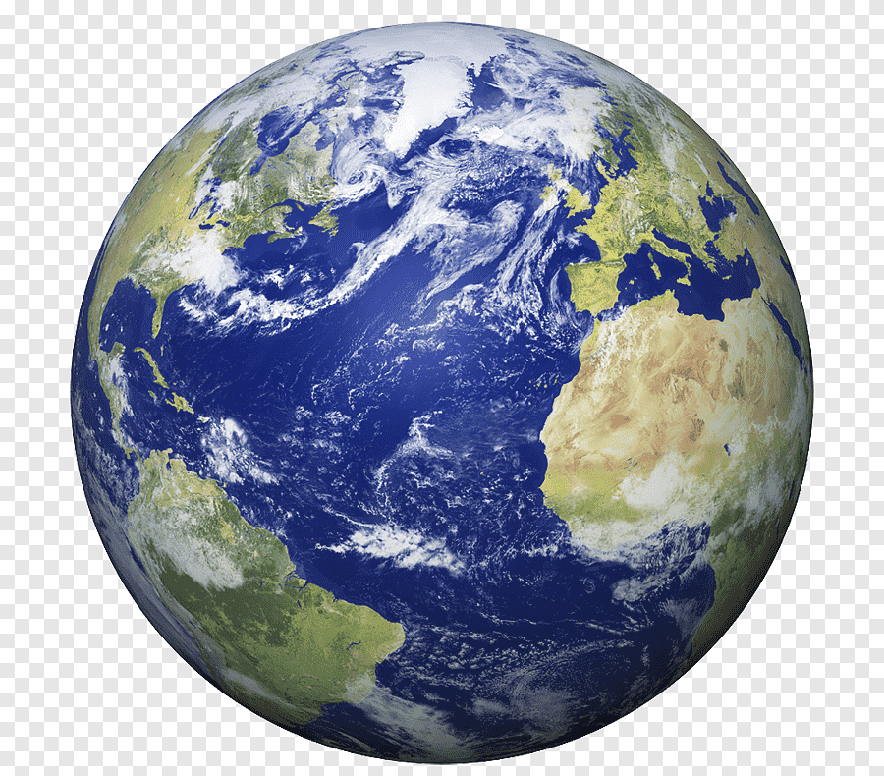

Предположите, что предстоит изучить сегодня на уроке?

Slide 5
Сегодня на уроке мы узнаем:
Что такое вещество и физическое тело?
Что такое химический элемент? Что такое атомы и молекулы?
Какие оболочки Земли вам известны?

Slide 6
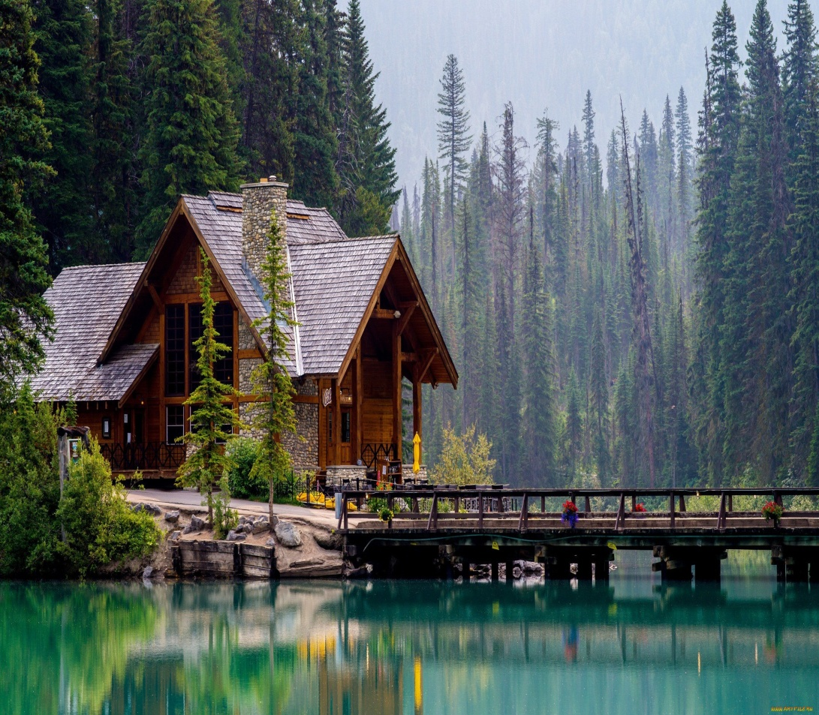
Живая и неживая природа
Везде и всюду нас окружают тела природы. Все тела природы можно подразделить на 3 группы:

Slide 7
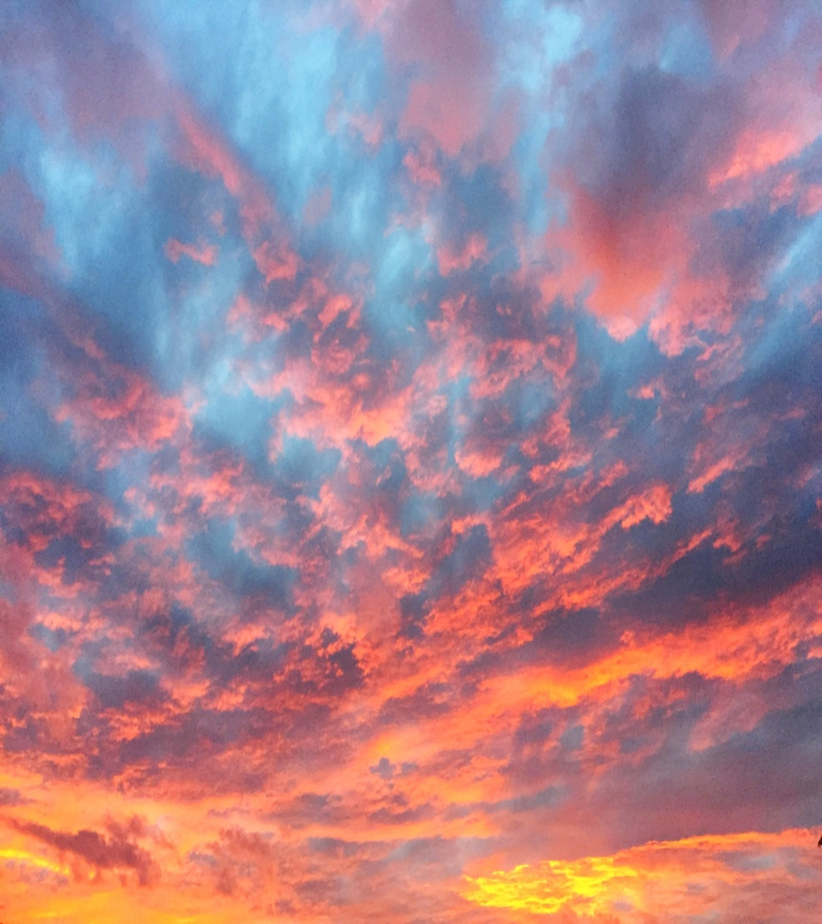
1. Тела неживой природы

Slide 8
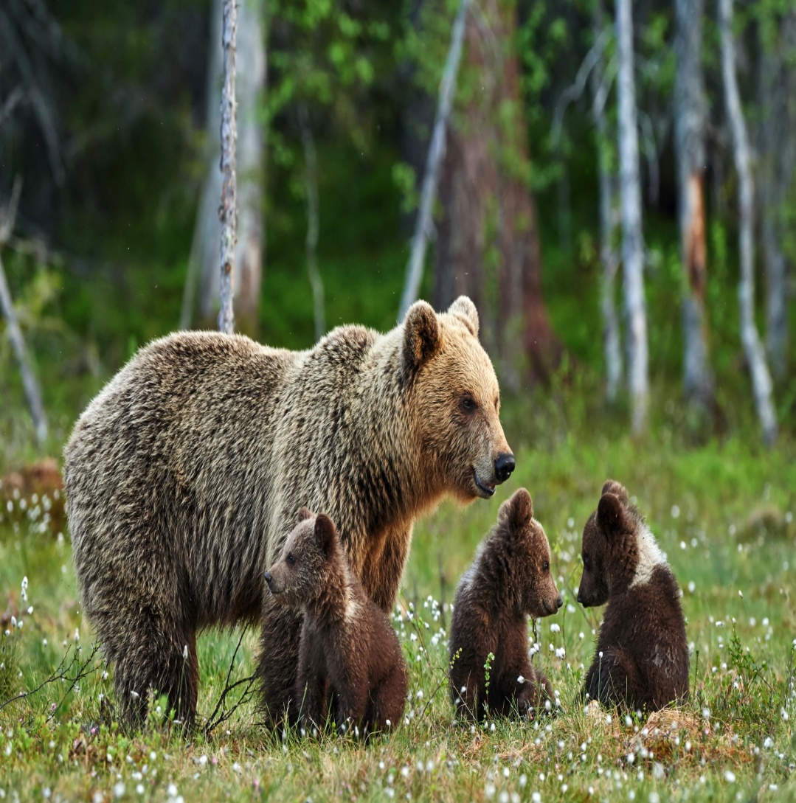
2. Тела живой природы

Slide 9
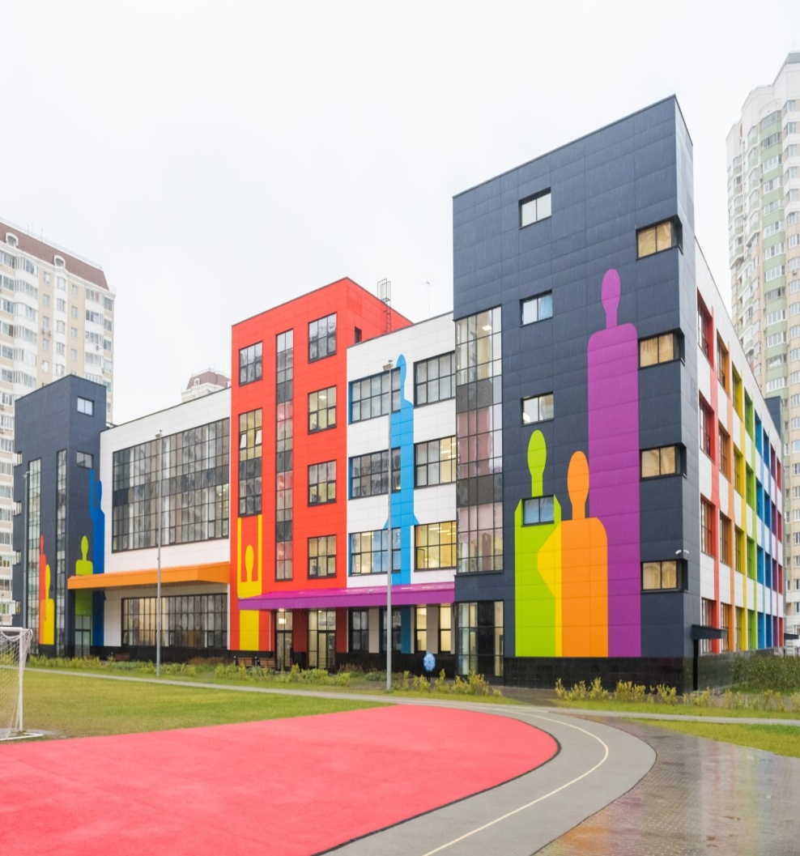
3. Тела, созданные человеком

Slide 10

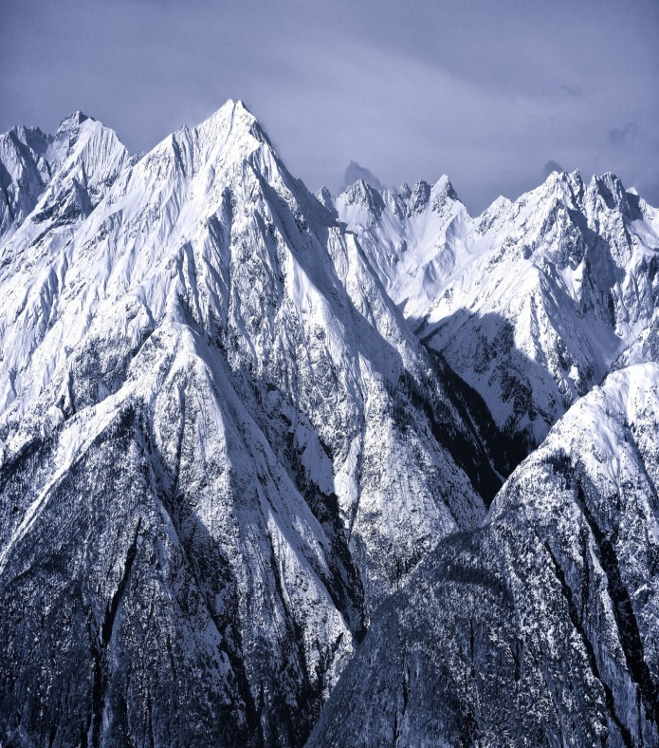

Как же отличить живое от неживого?

Slide 11
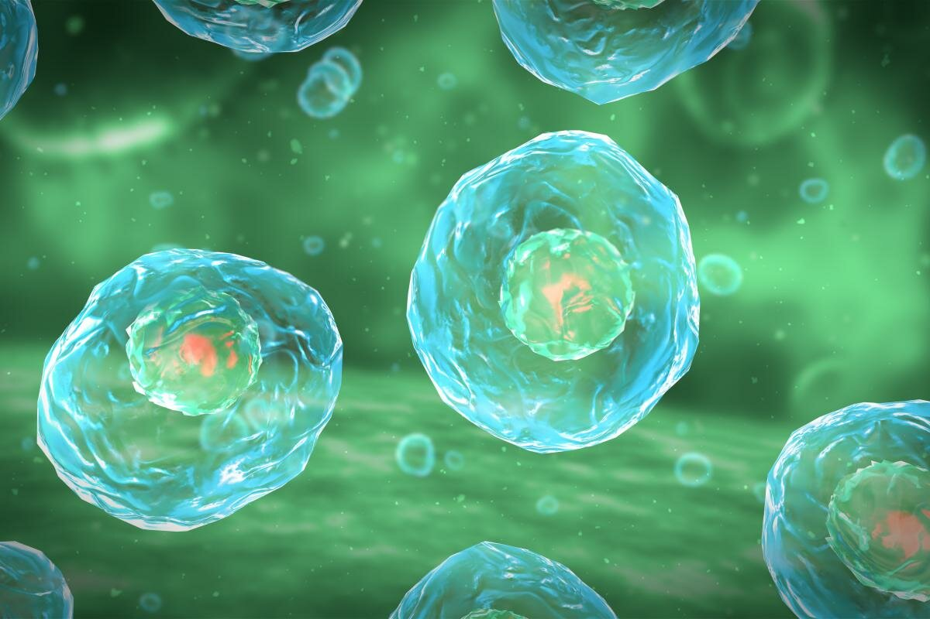
Все живые тела природы обладают рядом одинаковых, характерных для живого признаков – свойств жизни
Тела живой природы имеют:
1. Клеточное строение

Slide 12
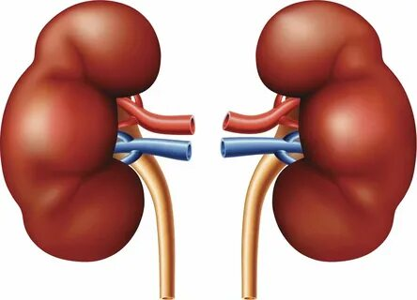
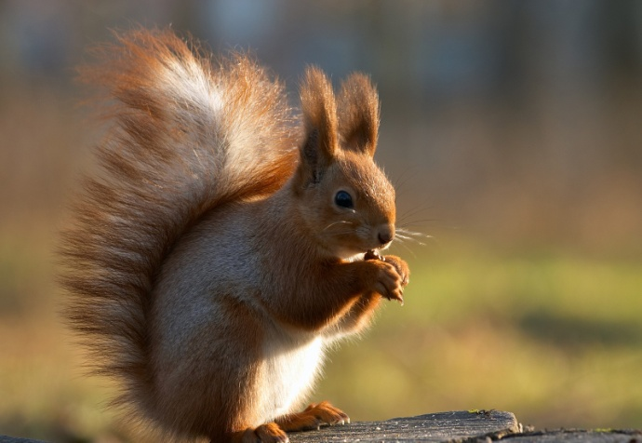
2. Тела живой природы представляют собой биологические системы

Slide 13
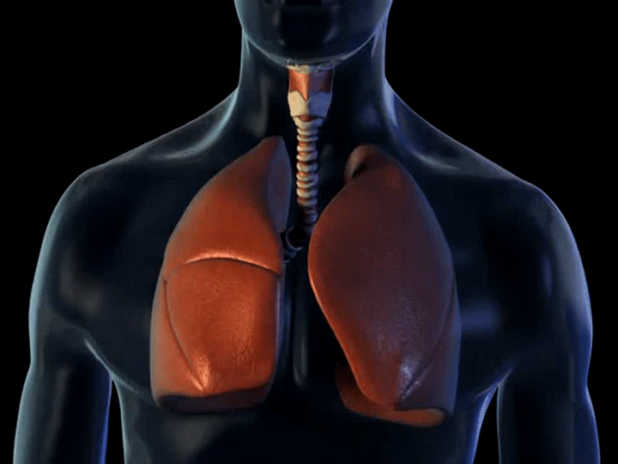
3. Все живое способно к обмену веществ.
Поступление веществ и энергии из окружающей среды в живое тело.
Например:
Поступление кислорода и выделение углекислого газа – это процесс дыхания.

Slide 14
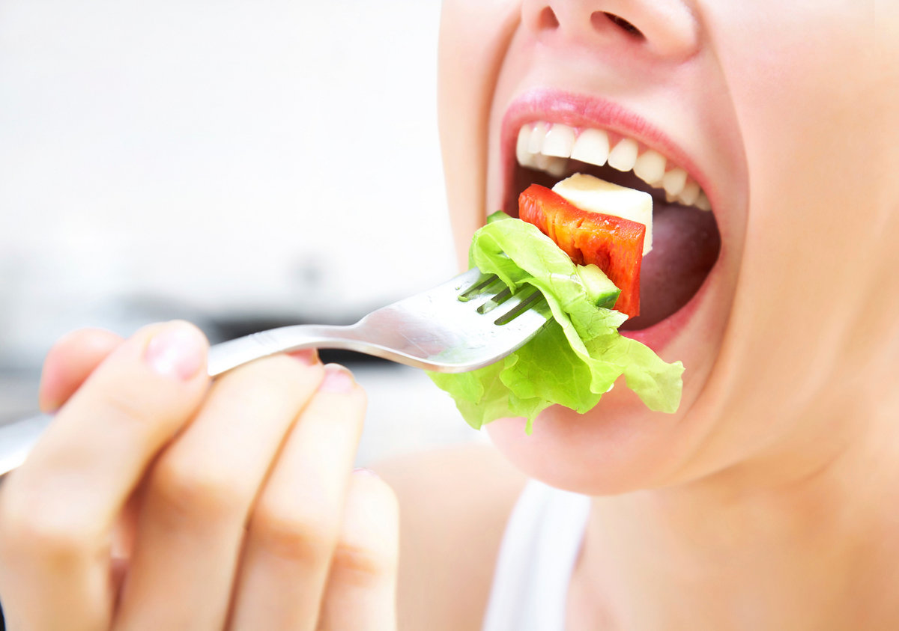
Процесс поступления питательных веществ в живой организм и выделение твердых непереваренных веществ является частью пищеварения.

Slide 15

4.Тела живой природы растут и развиваются.
Рост – увеличение частей (структур) природного тела

Slide 16

Развитие - это тип движения и изменения в природе, связанный с переходом от одного качества, состояния к другому, от старого к новому.

Slide 17
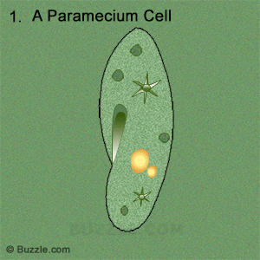
5. Все живое способно к самовоспроизведению
Тела живой природы способны появляться только в результате процесса размножения, передавая свои признаки, свойства и особенности развития из поколения в поколение.

Slide 18
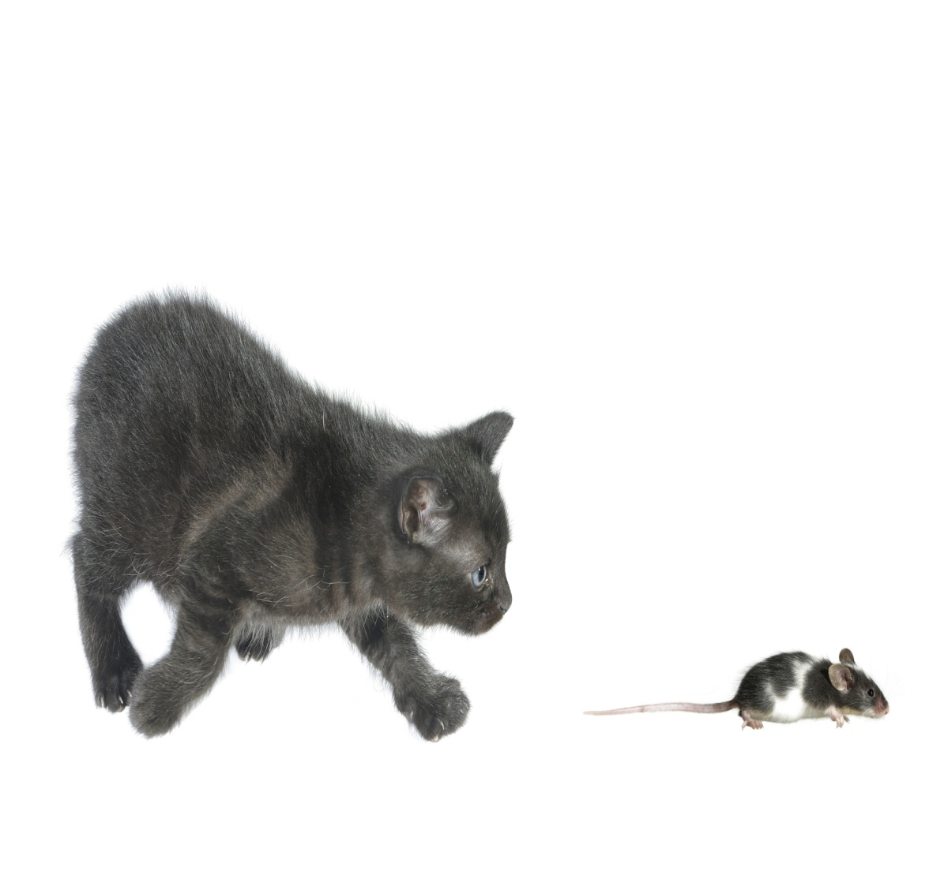
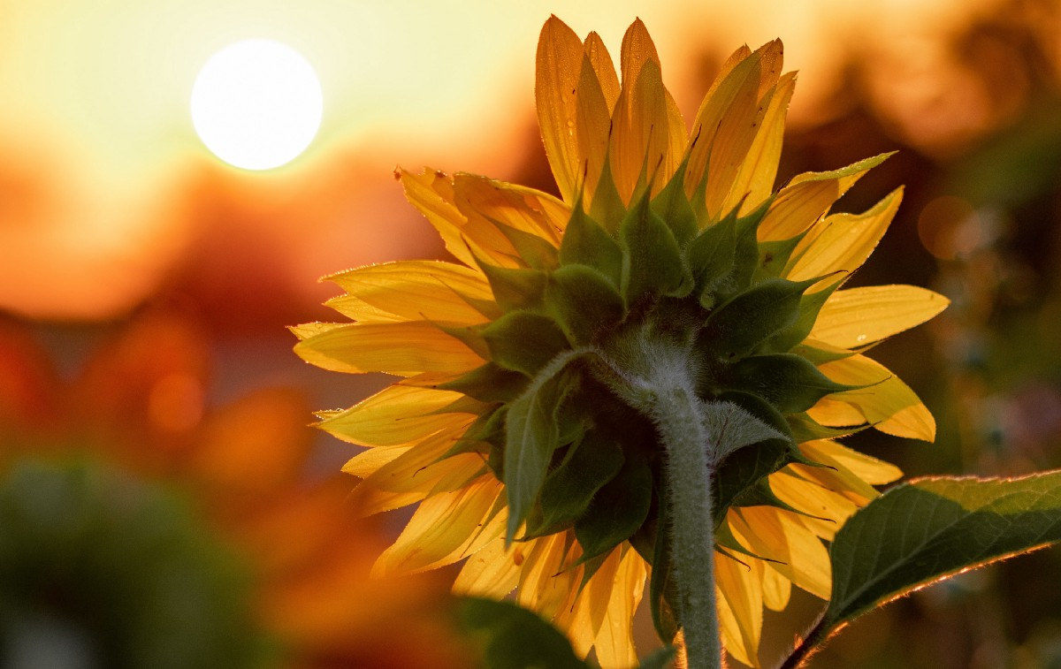
6. Тела живой природы реагируют на изменение окружающей их среды. Это свойство называют раздражимостью.

Slide 19
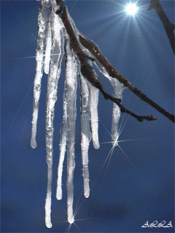
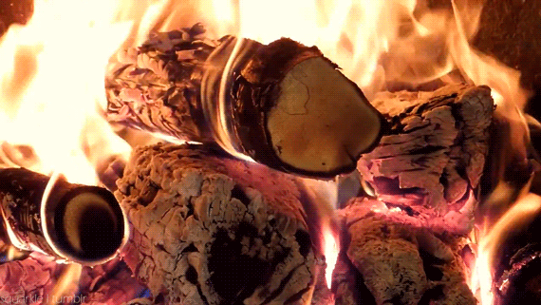
Внешние проявления этих свойств по отдельности можно наблюдать и у тел неживой природы.
Рост сосульки
Горение дров (поглощение кислорода, выделение углекислого газа)

Slide 20
Тело природы относят к живому, если ему присущи сразу все признаки (свойства) жизни.
ДЫХАНИЕ РОСТ РАЗВИТИЕ САМОВОСПРОИЗВЕДЕНИЕ
ОБМЕН ВЕЩЕСТВ И ЭНЕРГИИ ПИТАНИЕ РАЗМНОЖЕНИЕ РАЗДРАЖЕНИЕ ДВИЖЕНИЕ

Slide 21
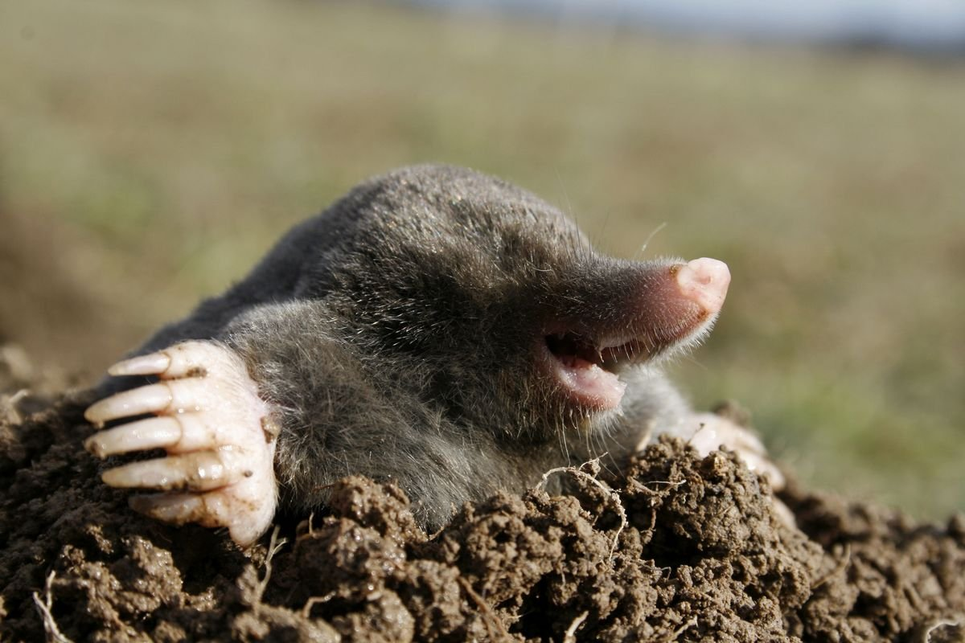
Все тела живой и неживой природы неразрывно связаны между собой и непрерывно взаимодействуют друг с другом

Slide 22
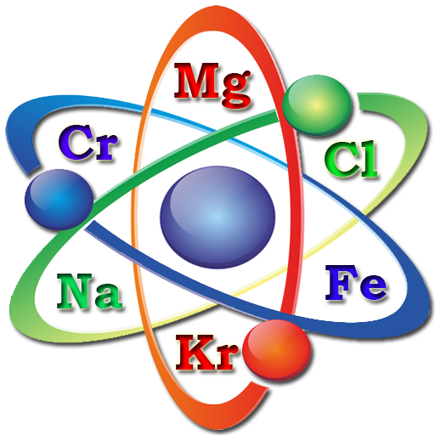
Тела живой и неживой природы едины по химическому составу

Slide 23
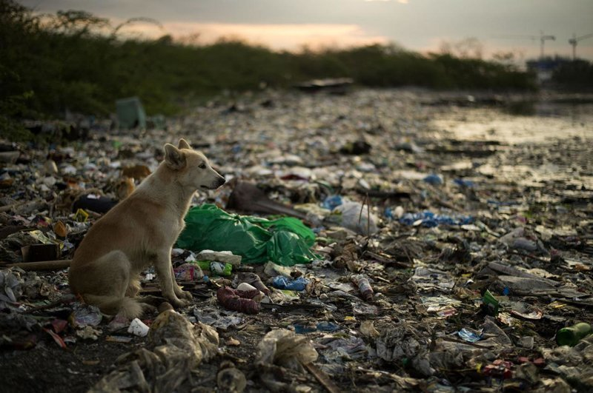
Уничтожение неживой природы неизбежно влечёт за собой гибель всего живого.

Slide 24
Роль живого в природе
Живые организмы появились на планете около 4 млрд лет назад.
Они обитали в водной среде, а затем завоевали сушу и образовали почву.
В результате деятельности организмов появились залежи полезных ископаемых.

Slide 25
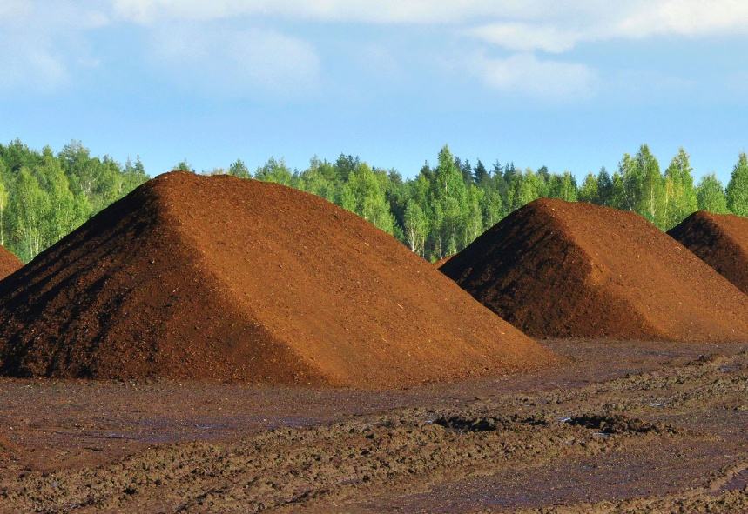
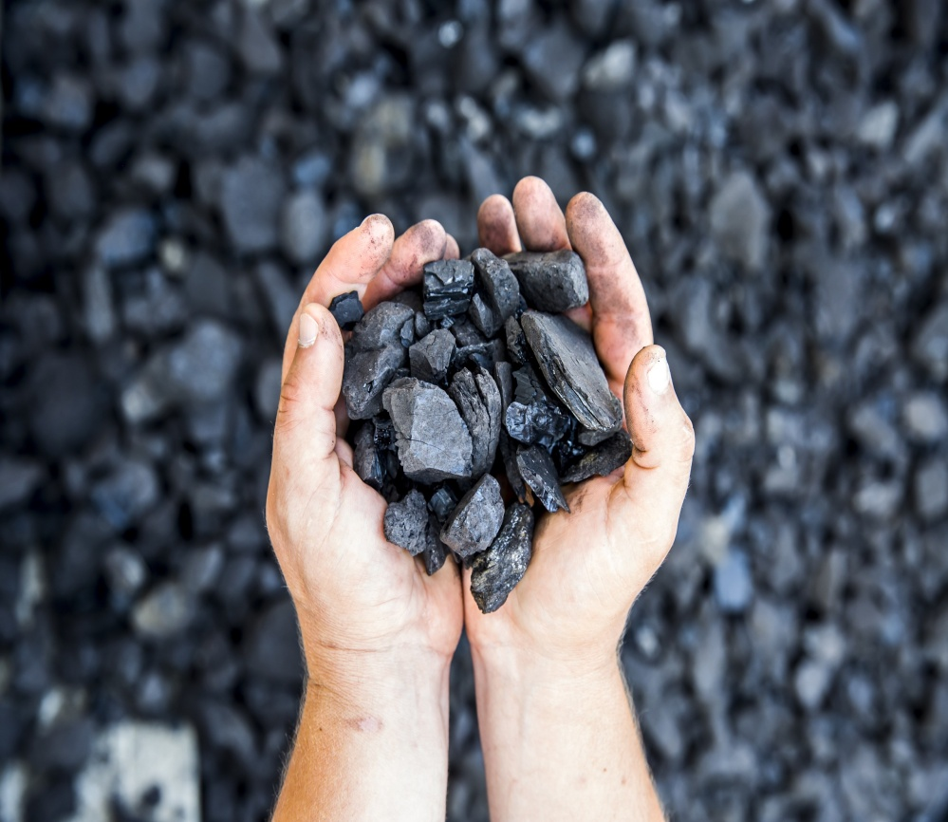
Полезные ископаемые
Торф Уголь

Slide 26
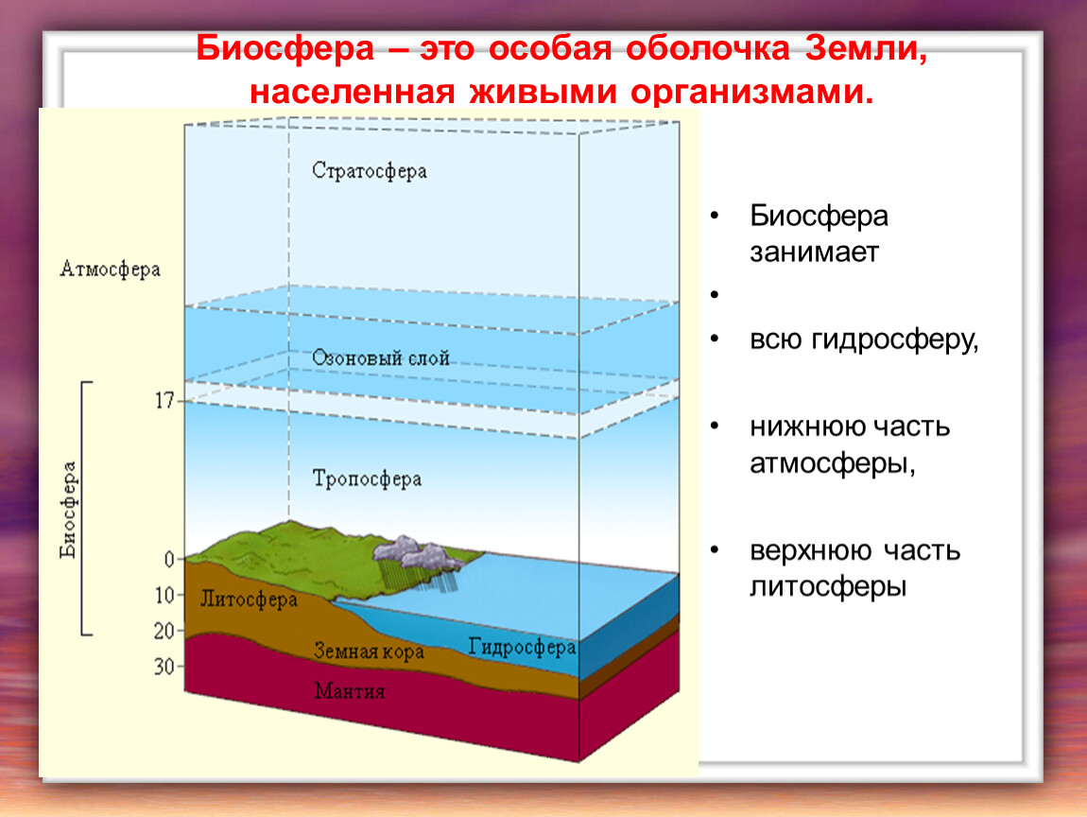
С появлением живых организмов и их распространением появилась особая оболочка Земли - Биосфера

Slide 27

Подумайте
1. Почему мы можем утверждать, что живая и неживая природа представляет собой единое целое?
2. Как раздражимость проявляется у человека? Приведите примеры.

Slide 28

Домашнее задание
Параграф 1. стр. 8 пересказать кратко.
Вопросы 1-5 стр.12 подготовить развернутый ответ на каждый вопрос.

